Slide 1

CHÀO MỪNG CÁC EM ĐẾN VỚI TIẾT HỌC
TỰ NHIÊN VÀ XÃ HỘI

Slide 2
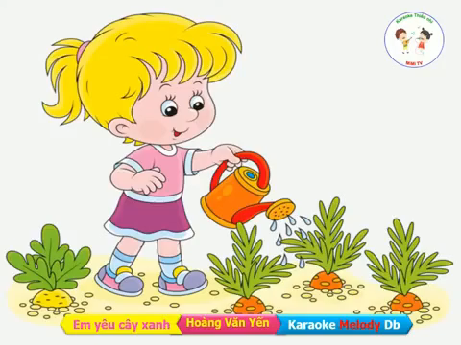

Slide 3

Chuẩn bị khi đi tham quan thiên nhiên

Slide 4
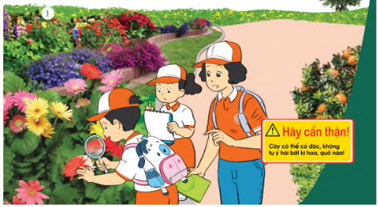
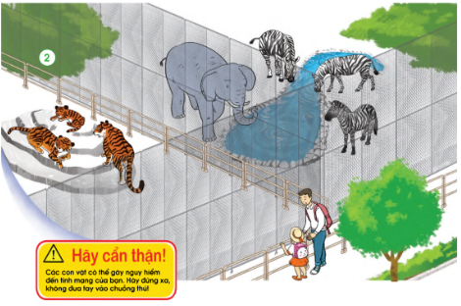
Đồ dùng:
Mũ - Khẩu trang
Găng tay - Bình nước
Ba lô - Bút viết
Phiếu quan sát
Lưu ý:
- Không tự ý hái/ăn bất kì hoa, quả nào.
- Không tự ý chạm tay vào bất kì con vật nào.
- Luôn sử dụng găng tay khi tiếp xúc với các cây và con vật.
- Không xả rác bừa bãi.

Slide 5


Slide 6
PHIEÁU QUAN SAÙT CAÂY
Teân caây | To hoaëc nhoû | Cao hoaëc thaáp | Coù hoa | Khoâng coù hoa | Loaïi caây
 |  |  |  |  | Caây rau | Caây boùng maùt | Caây aên quaû | Caây hoa
PHIEÁU QUAN SAÙT CON VAÄT
Teân con vaät | To hoaëc nhoû | Cao hoaëc thaáp | Maøu saéc | Boä phaän di chuyeån
 |  |  |  | Chaân | Vaây | Caùnh

Slide 7
2. Thực hành
quan sát thiên nhiên

Slide 8
3. Báo cáo thu hoạch
sau khi đi quan sát thiên nhiên

Slide 9
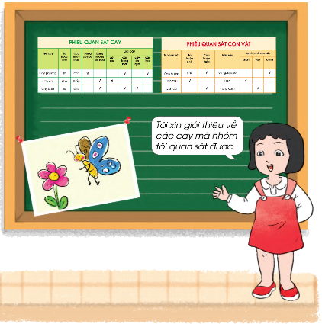

Slide 10
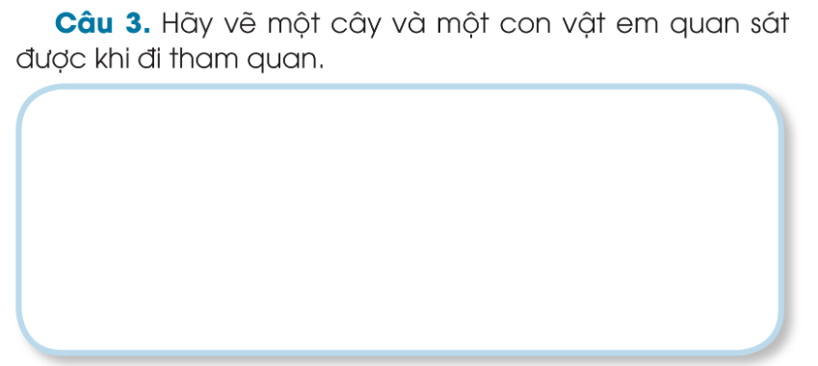

Slide 11


